Slide 1

植
物
与
环
保
Notes:
封面

Slide 2
目录
1.植物的介绍
2.植物的组织器官（根茎叶）
3.植物的组织器官（花果实种子）
4.植物的主要价值
5.植物与环境保护
Notes:
目录

Slide 3

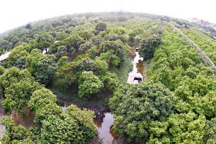
植物的介绍
植物(Plants)是生命的主要形态之一，包含了如树木、灌木、藤类、青草、蕨类，及绿藻、地衣等熟悉的生物。植物可以分为种子植物、藻类植物、苔藓植物、蕨类植物等，据估计现存大约有450 000个物种。绿色植物大部分的能源是经由光合作用从太阳光中得到的，温度、湿度、光线、淡水是植物生存的基本需求。种子植物共有六大器官：根、茎、叶、花、果实、种子。绿色植物具有光合作用的能力——借助光能及叶绿素，在酶的催化作用下，利用水、无机盐和二氧化碳进行光合作用，释放氧气，产生葡萄糖等有机物，供植物体利用。
简
介
分类
在自然界中，凡是有生命的机体，均属于生物。生物应分为几个界，把能固着生活和自养的生物称为植物界，简称植物。
定
据估计，现存大约有350000个植物物种，被分类为种子植物、苔藓植物、蕨类植物和藻类植物。直至2004年，其中的287655个物种已被确认，有258650种开花植物、16000种苔藓植物、
11000种蕨类植
物和8000种绿
藻。
义

Slide 4
物
组
器
植
的
织
官
是植物的营养器官，通常位于地表下面，负责吸收土壤里面的水分及
溶解其中的离子，并且具有支持、贮存合成有机 物质的作用。（气生根和固着根除外）根由薄壁组织、维管组织、保护组织、机械组织和分生组织细胞组成。
根可分为四个区，最顶端的是帽状结构——根冠，以上是分生区和伸长区，再上则是带根毛的根毛区。
根
叶是高等植物
的营养器官，侧边发
育自植物的茎的叶原基。
叶内含有叶绿素，是植物进行
光合作用的主要场所。同时，植
物的蒸散作用是通过叶的气孔实
现的。叶只出现在真正的茎上，即
只有维管植物才有叶。蕨类、裸子
植物和被子植物等所有高等植物都
有叶。相对地，苔藓植物、藻类、
真菌和地衣则没有叶。在这些扁
平体中只能找到与叶相似的结
构，但只能作为类似物。完
全叶包含三部分：叶
片，叶柄和托叶。
茎是植物的营养
器官之一。是大多
数植物可见的主干。当
然，例如仙人掌的变态茎。
茎下接根，通过木质部将根部
吸收到的水分和矿物质往上运输
到各营养器官，通过韧皮部将光
合作用的产物往下运输。茎来源
于植物胚胎的胚芽。胚轴组成部
分的茎，准确地说是子叶下的
部分。维管束植物（导管植
物）中，最早出现的器官
是茎，根叶则 是由茎
演化而成。
茎
叶

Slide 5
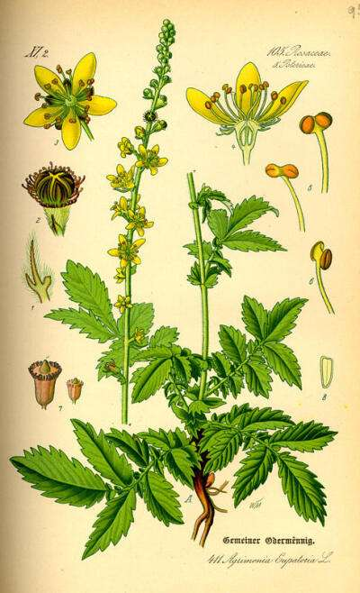
生于花托上，最外面是花瓣（或花被片），中间包裹着
植物的生殖器官，雄蕊及雌蕊。花鲜艳的颜色及诱人的香气，都是为了吸引昆虫前来。在昆虫的帮助下，完成授粉的过程，达到传宗接代的目的。多数草类及树木的花朵颜色暗淡，没有香气，不能吸引昆虫前来授粉，这种植物一般靠风力完成授粉过程。根据植物的不同，多数植物每年会开上百朵花，少数植物，如郁金香，一年只开一朵花。花期的长短也相差很大。
花
果
果实由花的雌蕊发育而来，多数植物的种子包裹在果实里面。草莓的“果实”由花托生长而来，是一个例外。一个果实内部的种子数量各不相同，有些只有一籽，有些则很多。果实成熟时，有些富含水分，有些则变干。
实
种
种子是种子植物的胚珠经受精后长成的结构，一般有种皮、
胚和胚乳等组成。胚是种子中最主要的部分，萌发后长成新
的个体。胚乳含有营养物质。
被子植物的胚乳在双受精过程中，一个精子与胚囊中的极核融合发育成多倍体。多数被子植物在种子发育中有胚乳形成，但有的成熟种子中不具、具很少的胚乳，由于它们的胚乳在发育中被胚分解吸收了。一般把成熟的种子分有胚乳种子、无胚乳种子。无胚乳种子中胚很大，胚体各部分，特别在子叶中储有大量营养物质。
子

Slide 6
实际上，所有人类的养分来源
大多都直接或间接地依靠着
陆生植物。绝大多数的人
类的养分依靠谷物，尤其是
玉米、小麦和稻米，或者是
其他主食。其他被食用的
植物部分还包括水果、
蔬菜、坚果、香草、香
料和食用花卉等。由植物
制成的饮料包括咖啡、茶、啤酒等。糖主要是由甘蔗和甜菜中得到的。食用油和植物牛油来自玉米、大豆、向日葵、橄榄等等。食品添加剂包括阿拉伯树胶、淀粉和果胶等。
成千的植物
物种被种植
用来美化环
境、提供绿
荫、调整温度、
降低风速、减少噪音、提供隐私和防止水土流失。人们会在室内放置切花、干燥花和室内盆栽；室外则会设置草坪、藤蔓、多年生草本植物和花坛花草；植物的意象通常被使用于美术、语言、照相、钱币、旗帜等上；活植物可用于绿雕、盆景、插花等。
食
价
观
用
值
赏
价
值
木材被用在建筑、家具、乐器和运动用具上。布料通常
是由棉花、亚麻或其原料为纤维素的合成纤维。来自植
物的可再生燃料包括柴、泥炭和其他生质燃料。来自植
物的药物包括利血平、秋水仙素、毛地黄和长春新碱
等。植物中存在于上百种药草如银杏、解热菊和贯叶连
翘等。来自植物的农药包括尼古丁、番木鳖碱和除虫菊精
等。来自植物的毒品包括鸦片和大麻等。来自植物的毒药包
括蓖麻毒素和箭毒等。植物是许多天然产品如纤维、香精油、染料、松香、琥珀和软木的原料。源自于植物的产品包括肥皂、橡胶、亮光漆、润滑油和麻绳等。植物亦为大量有机化合物的工业合成中，基本化合物的主要来源。
植
物
的
主
要
价
值
原
料
价
值

Slide 7
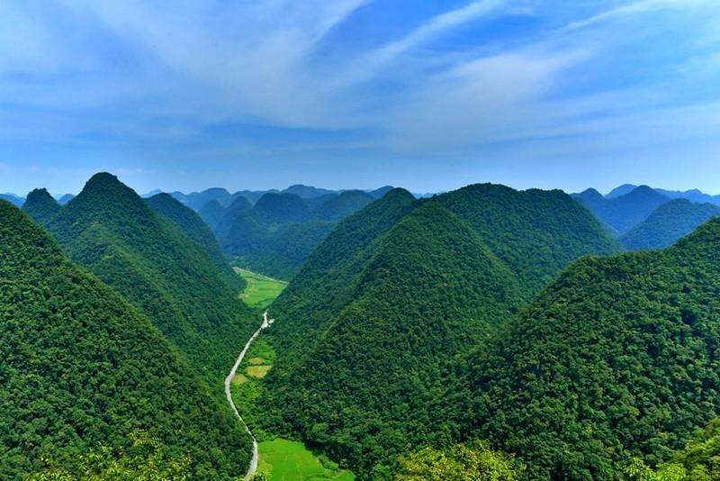
生
陆生植物和藻类所行使的光合作用几乎是所有的生态系中能源及有机物质的最初来源。光合作用根本地改变了早期地球大气的组成，使得有21%的氧气。动物和大多数其他生物是好氧的，依靠氧气生存。植物在大多数的陆地生态系中属于生产者，形成食物链的基本。许多动物依靠着植物作为其居所、以及氧气和食物的提供者。
陆生植物是水循环和数种其他物质循环的关键。一些植物和固氮菌共演化，使得植物成为氮循环重要的一部分。植物根部在土壤发育和防止水土流失上也扮演着很重要的角色。
植
物
与
环
境
保
护
态
作
用
现
何
森林是生态系统的
重要支柱。一个良
性生态系统要求森
林覆盖率至少30%，而我国仅13.9%。尽管建国后开展了大规模植树造林活动，但森林破坏仍很严重， 特别是用材林中可供采伐的成熟林和过熟林蓄积量已大幅度减少。同时，大量林 地被侵占，1984～1991年全国年均达837万亩，呈逐年上升趋势，在很大程度 上抵消了植树造林的成效。草原面临严重退化、沙化和碱化，加剧了草地水土流失和风沙危害。
如
做
状
为了防止自然环境的恶化，对山脉，绿水，蓝天，大海，丛林的保护就显得非常重要。这里就涉及到了不能私自采矿或滥伐树木, 尽量减少乱排乱放、不能过度放牧、不能过度开荒、不能过度开发自然资源、不能破坏自然界的生态平衡等等，这个层面属于宏观的，主要依靠各级政府行使自己的职能、进行调控，才能够解决。对自然环境的保护需要人人都做到!

Slide 8

Viele Danke
谢谢观看
Notes:
封底

